Slide 1







习题课
第四章
定积分及其相关问题
一、与定积分概念有关的问题的解法
二、有关定积分计算和证明的方法
Peking University Press
机动 目录 上页 下页 返回 结束

Slide 2
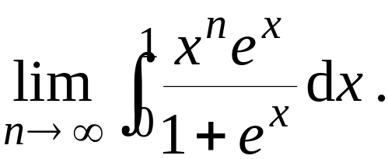
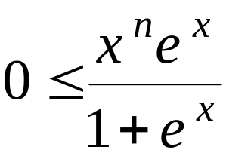
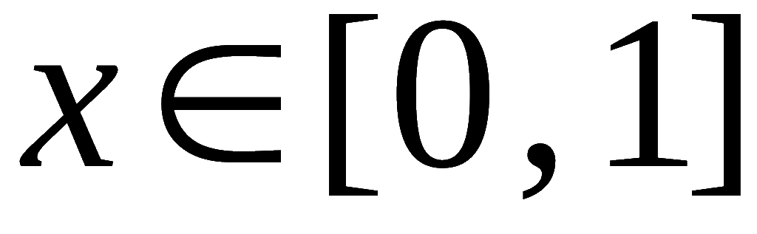
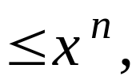
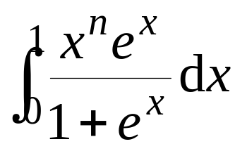
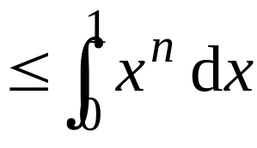
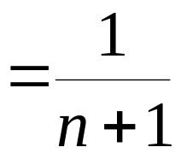

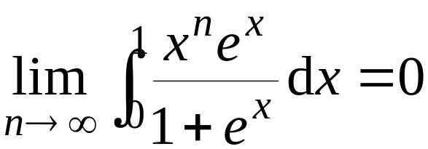
一、与定积分概念有关的问题的解法
1. 用定积分概念与性质求极限
2. 用定积分性质估值
3. 与变限积分有关的问题
例1. 求
解: 因为
时,
所以
利用夹逼准则得
Peking University Press
机动 目录 上页 下页 返回 结束

Slide 3
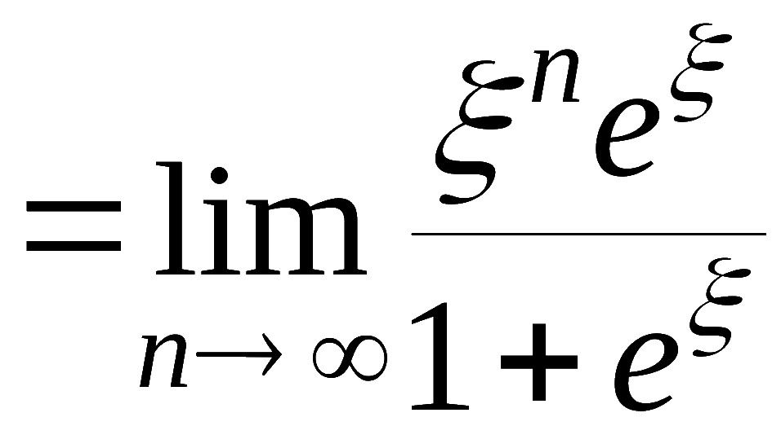




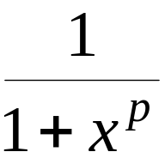
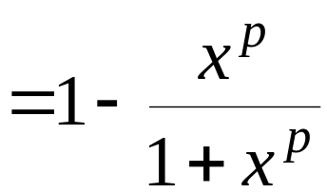



说明:
1) 思考例1下列做法对吗 ?
利用积分中值定理
原式
不对 !
因为
依赖于
且
2) 此类问题放大或缩小时一般应保留含参数的项 .
如, P265 题4
Peking University Press
机动 目录 上页 下页 返回 结束

Slide 4
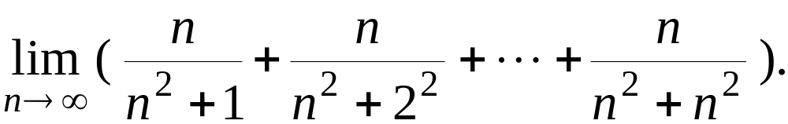
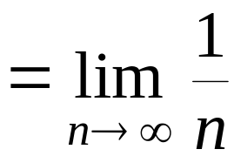
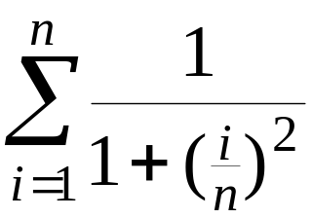
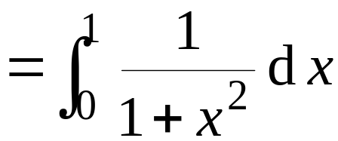
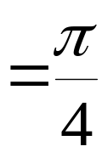
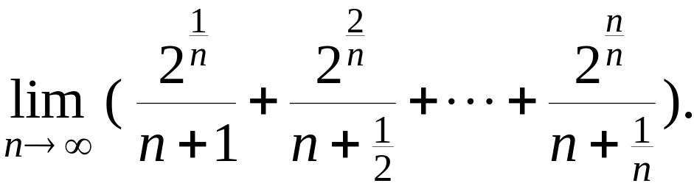
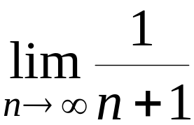
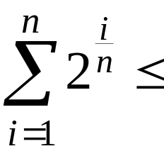
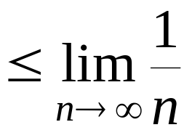
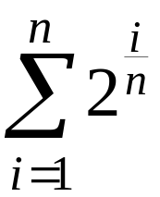
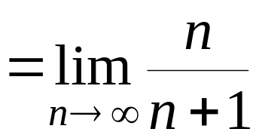
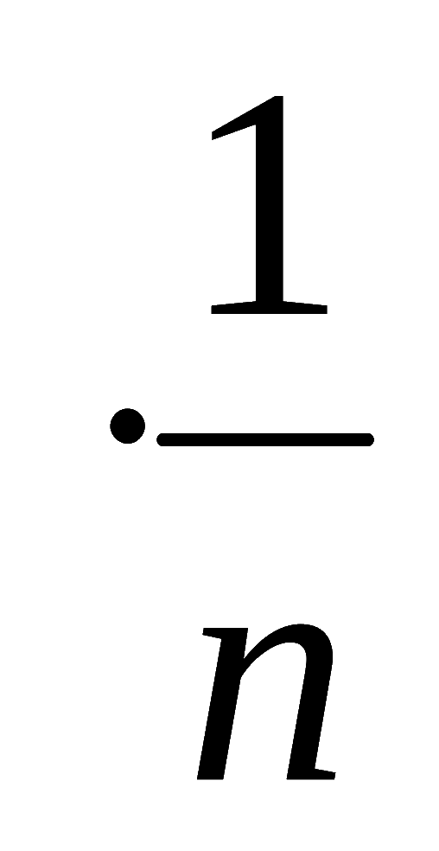
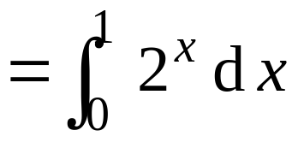
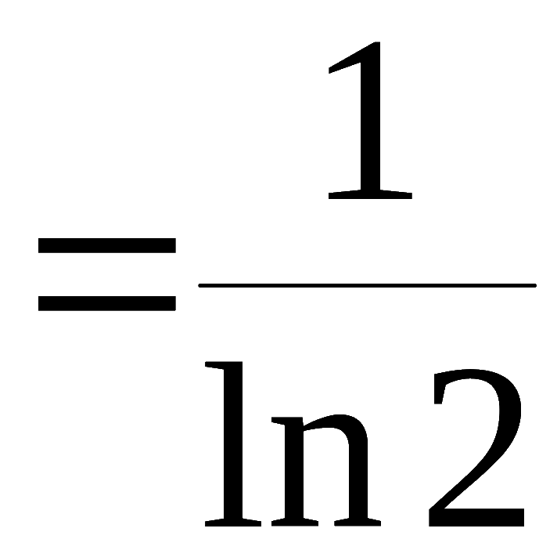
练习: 1.
求极限
解：
原式
2. 求极限
提示：
原式
左边
= 右边
Peking University Press
机动 目录 上页 下页 返回 结束

Slide 5
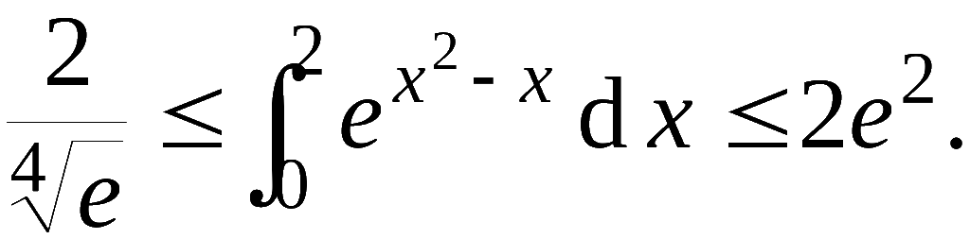
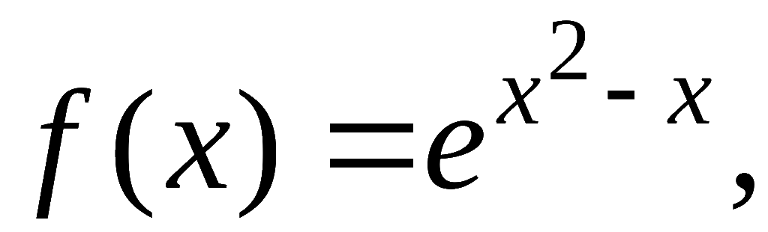
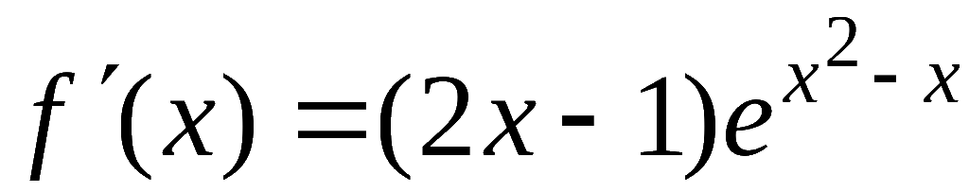
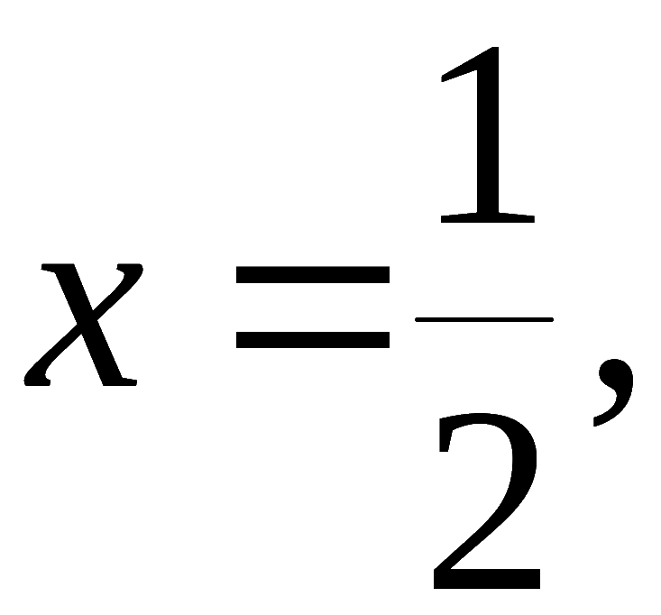
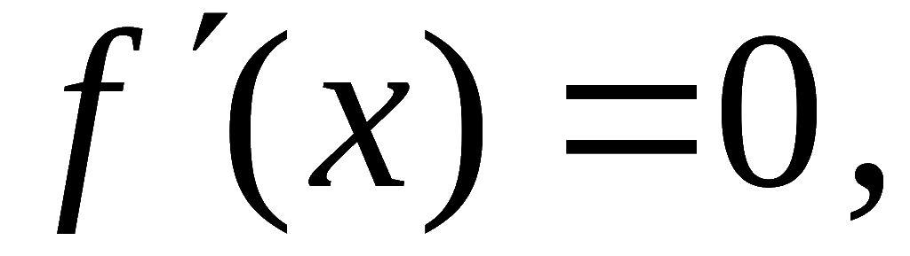
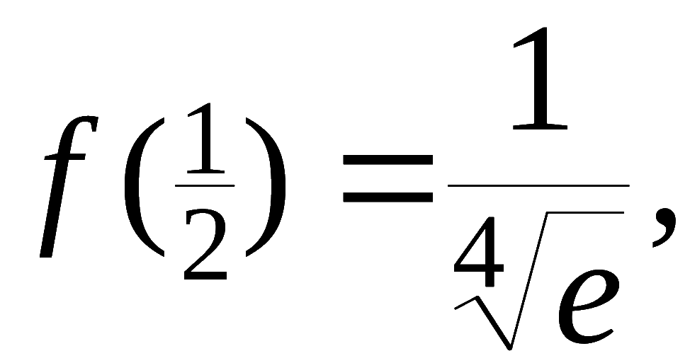
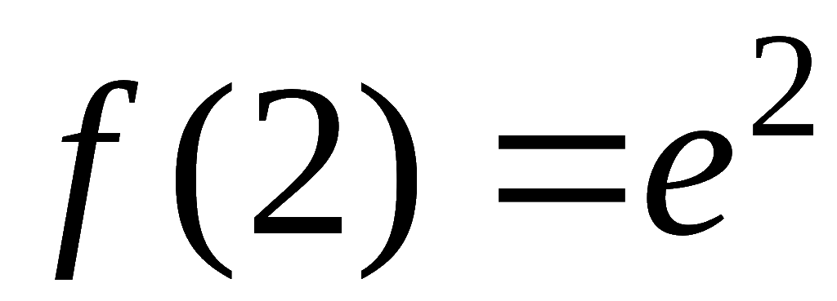
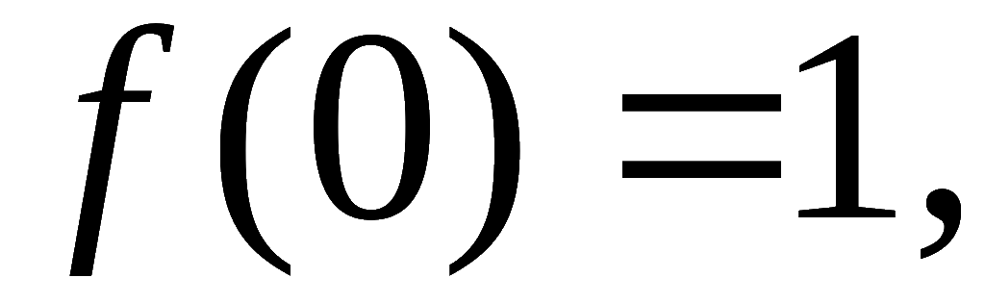
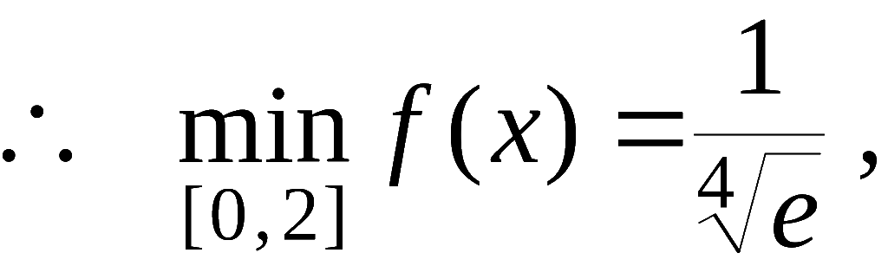
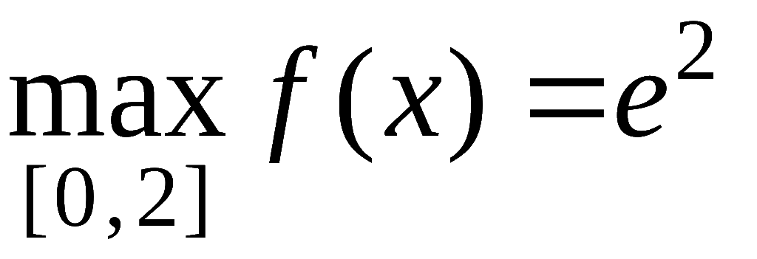
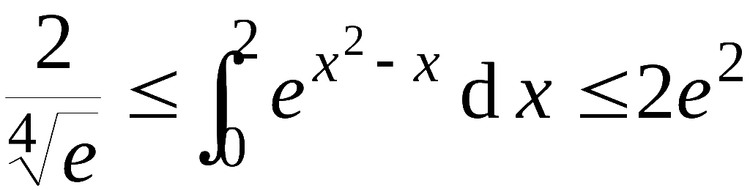
例2. 证明
证: 令
则
令
得
故
Peking University Press
机动 目录 上页 下页 返回 结束
Notes:
典型 P249 例6.4

Slide 6

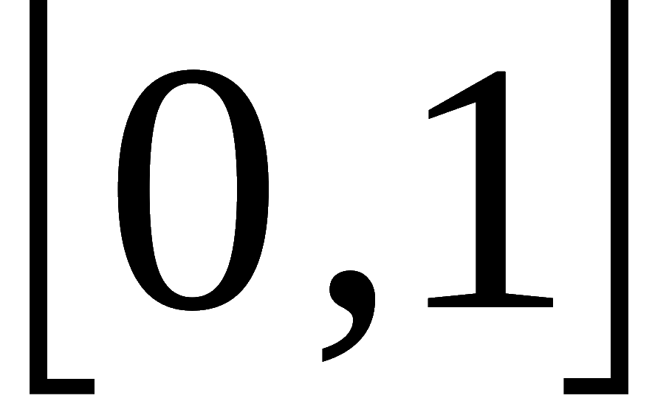

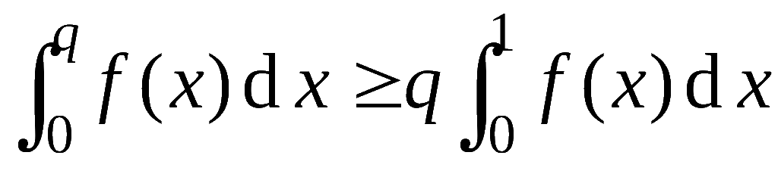


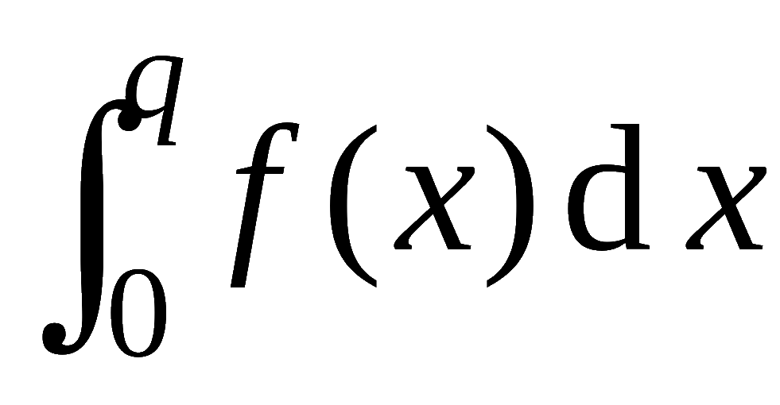
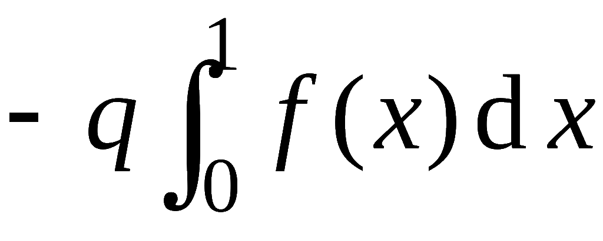
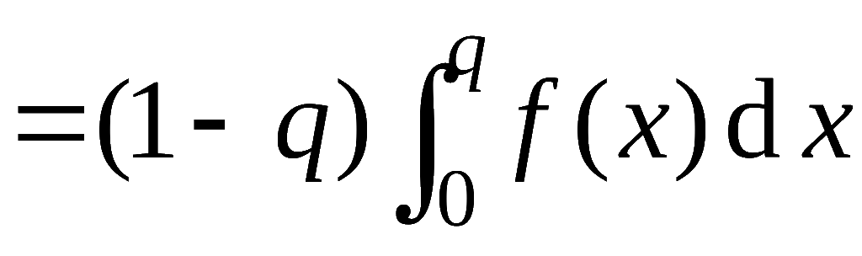
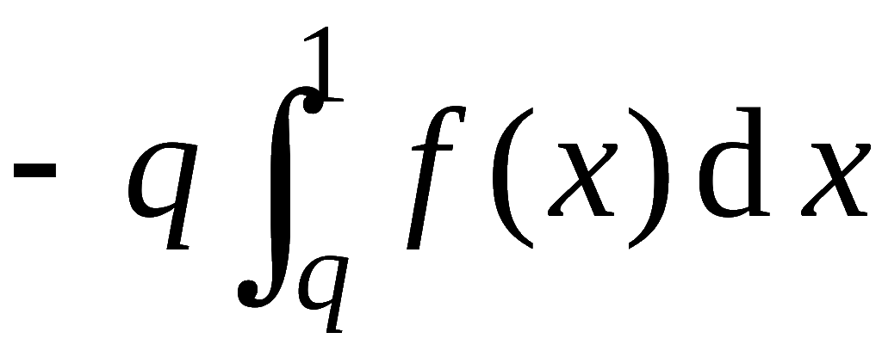
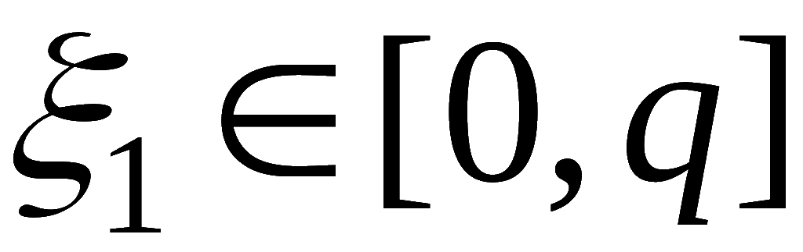
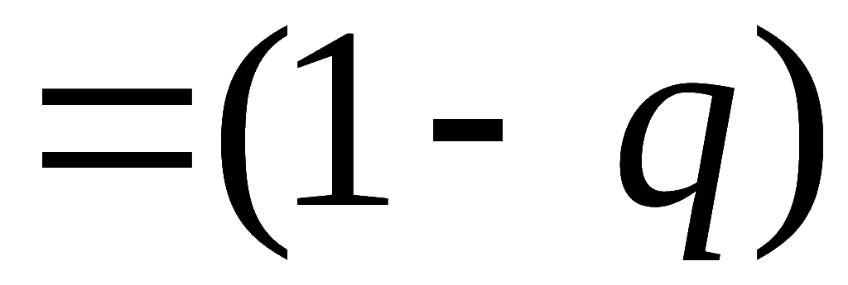

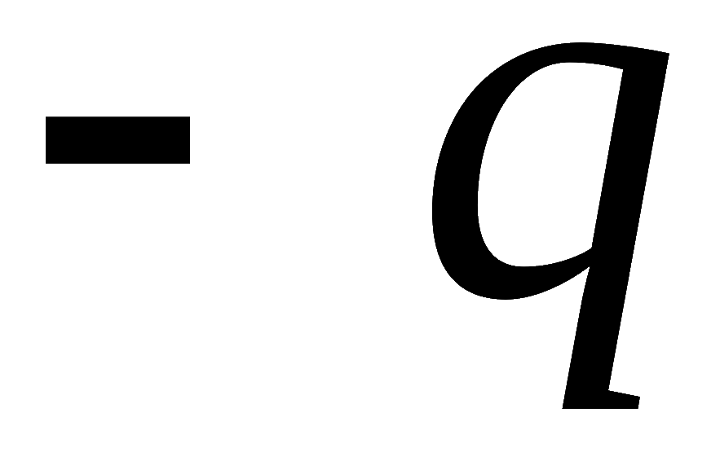

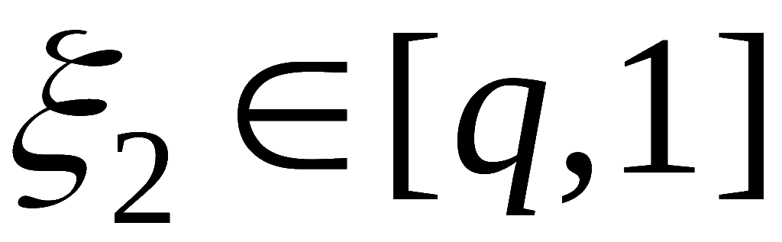
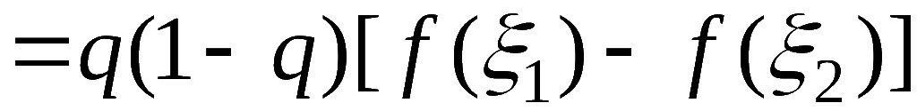
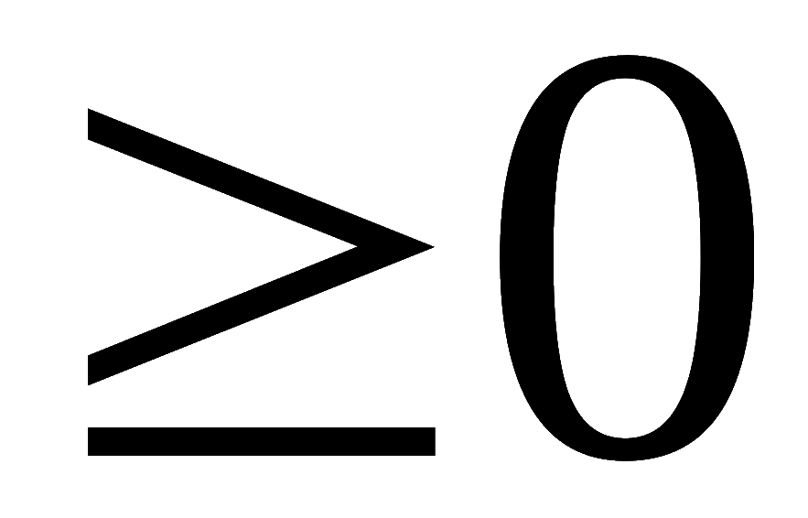
例3.
在
设
上是单调递减的连续函数，
试证
明对于任何
都有不等式
证明：显然
时结论成立.
当
时,
(用积分中值定理)
故所给不等式成立 .
Peking University Press
机动 目录 上页 下页 返回 结束

Slide 7
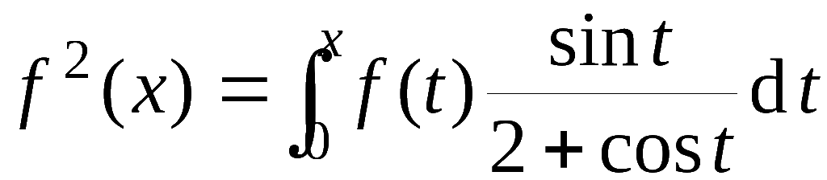
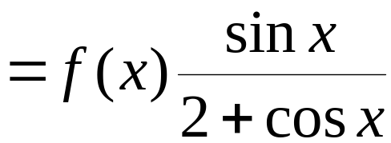





例4.
求可微函数 f (x) 使满足
解: 等式两边对 x 求导, 得
则
不妨设 f (x)≠0,
Peking University Press
机动 目录 上页 下页 返回 结束
Notes:
(L.P 132 例10)

Slide 8




注意 f (0) = 0, 得
Peking University Press
机动 目录 上页 下页 返回 结束
Notes:
(L.P 132 例10)

Slide 9






二、有关定积分计算和证明的方法
1. 熟练运用定积分计算的常用公式和方法
思考: 下列作法是否正确?
2. 注意特殊形式定积分的计算
3. 利用各种积分技巧计算定积分
4. 有关定积分命题的证明方法
Peking University Press
机动 目录 上页 下页 返回 结束
Notes:
(L.P164 中1) (L.P165 中 2(1)(2) ) (L.P165 中2(3) ; 3) (L.P166 中4)

Slide 10










例5. 求
解: 令
则
原式
Peking University Press
机动 目录 上页 下页 返回 结束
Notes:
( L. P167 例2(2) )

Slide 11

















例6. 求
解:
Peking University Press
机动 目录 上页 下页 返回 结束
Notes:
( L. P171 例5(2) )

Slide 12






例7. 选择一个常数 c , 使
解: 令
则
因为被积函数为奇函数 , 故选择 c 使
即
可使原式为 0 .
Peking University Press
机动 目录 上页 下页 返回 结束

Slide 13











例8. 设
解:
Peking University Press
机动 目录 上页 下页 返回 结束

Slide 14












例9. 证明恒等式
证: 令
则
因此
又
故所证等式成立 .
Peking University Press
机动 目录 上页 下页 返回 结束
Notes:
典型 P221 例4.8

Slide 15









例10. 若
试证 :
解: 令
则
机动 目录 上页 下页 返回 结束
Notes:
(L.P166 公式④)

Slide 16





因为
对右端第二个积分令
综上所述
机动 目录 上页 下页 返回 结束

Slide 17











例11.
试证
至少存在一点
使
分析:
要证
即
故作辅助函数
Peking University Press
机动 目录 上页 下页 返回 结束
Notes:
典型 P241 例5.8

Slide 18










证明: 令
在
上连续,
在
故由罗尔定理知 ,
至少
存在一点
使
即
因在
上
连续且不为0 ,
从而不变号,
因此
故所证等式成立 .
Peking University Press
机动 目录 上页 下页 返回 结束

Slide 19




思考: 本题能否用柯西中值定理证明 ?
如果能, 怎样设辅助函数?
要证:
提示:
设辅助函数
Peking University Press
例15 目录 上页 下页 返回 结束

